Slide 1

JUGANDO CON PATRONES

Slide 2
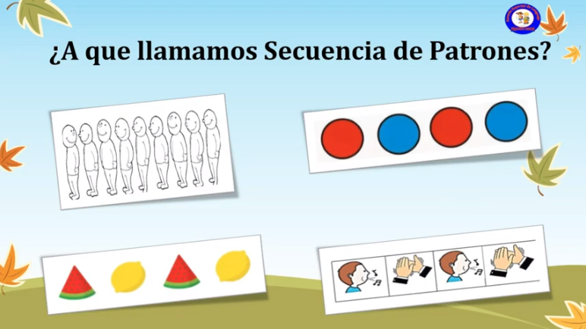
Los patrones son el ordenamiento de cosas que se repiten de manera lógica, estas pueden ser por color, por forma, por gestos, números y sonidos.

Slide 3



Slide 4



Slide 5


Slide 6



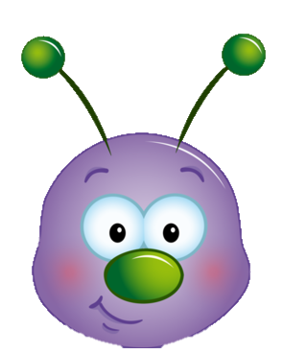
¿Puedes seguir el patrón de la oruga?

Slide 7
¿Puedes seguir el patrón de la oruga?

Slide 8
¿Puedes seguir el patrón de la oruga?

Slide 9

¡Muy bien!

Slide 10


¿Puedes seguir el patrón de la oruga?

Slide 11
¿Puedes seguir el patrón de la oruga?

Slide 12
¿Puedes seguir el patrón de la oruga?

Slide 13
¡Muy bien!

Slide 14
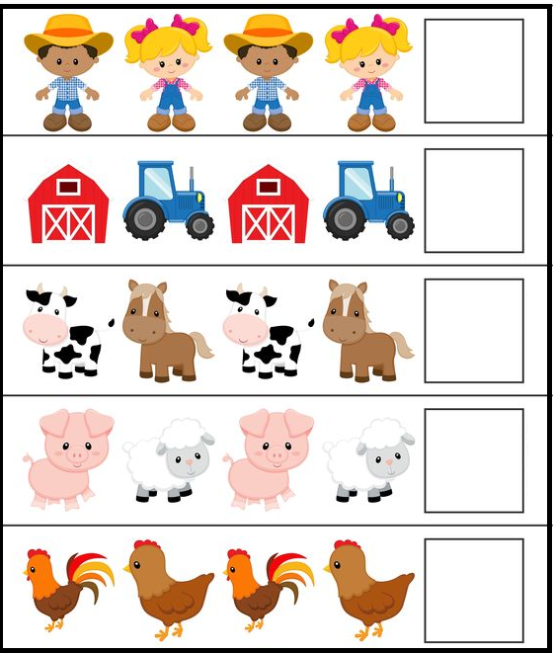
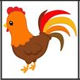

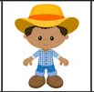
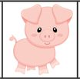
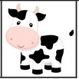
Recorta y pega las imágenes, continuando la serie de elementos de la granja

Slide 15
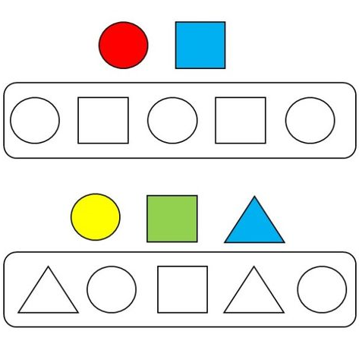
Colorea las figuras siguiendo el modelo

